Slide 1
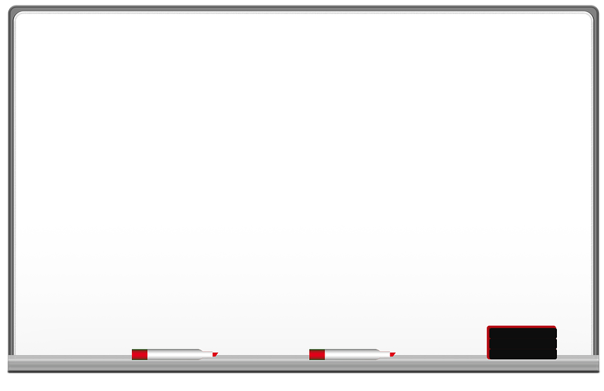




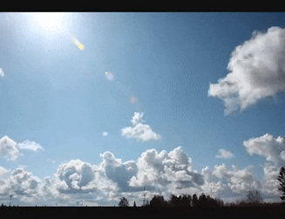
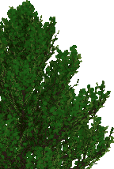
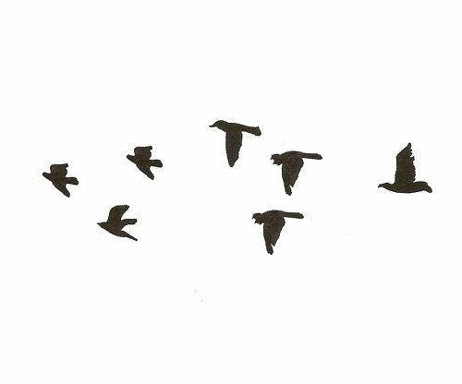
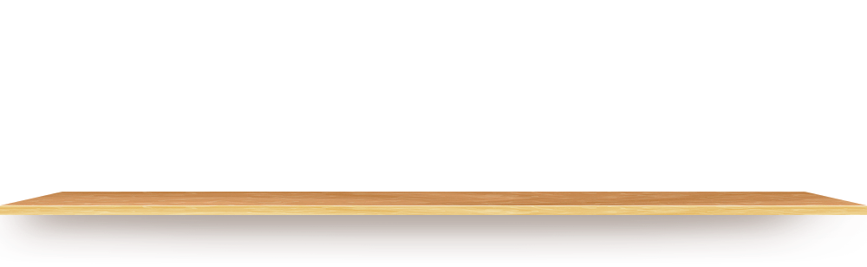

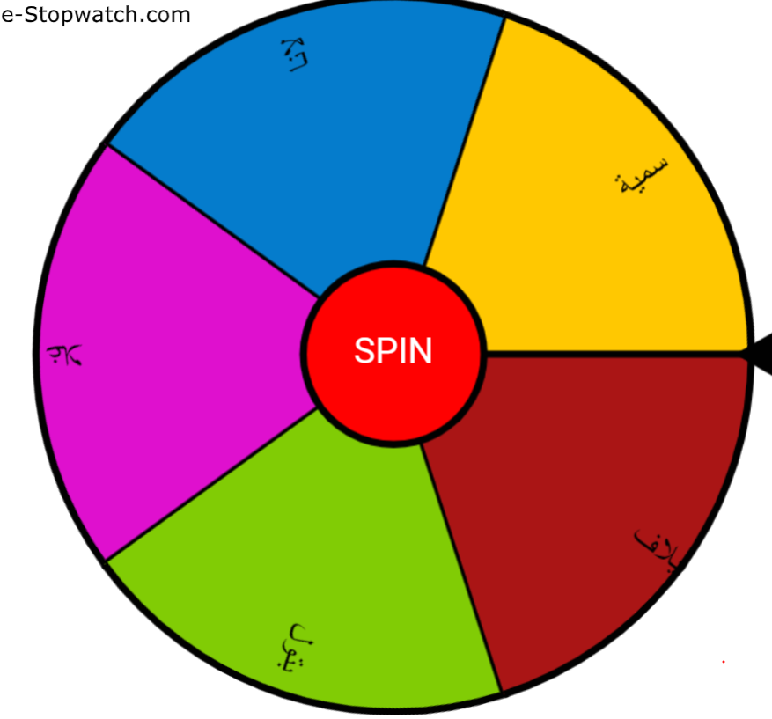
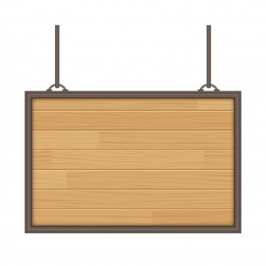

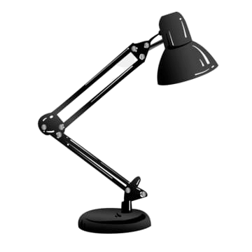
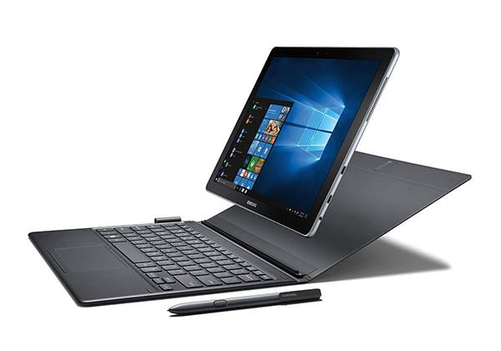
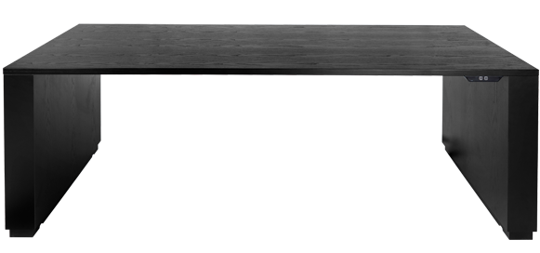
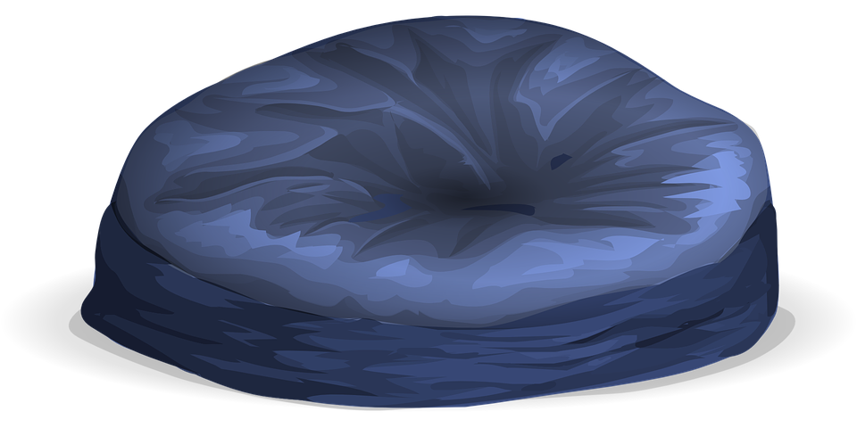


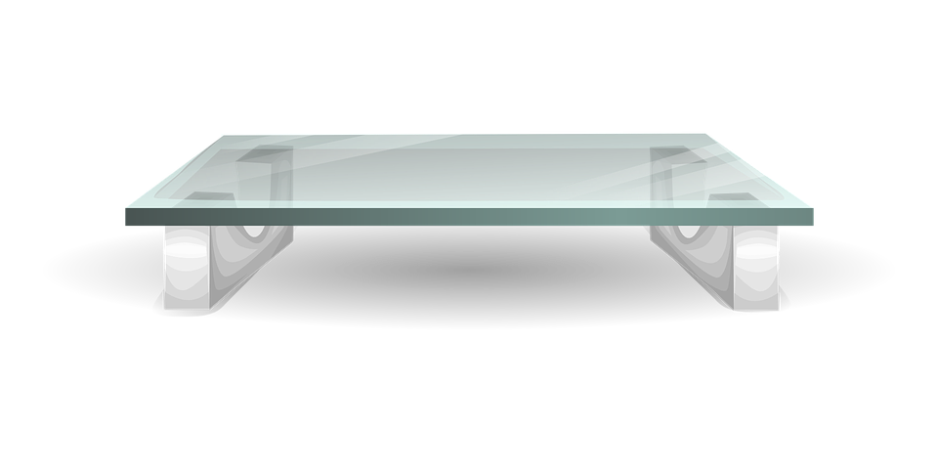
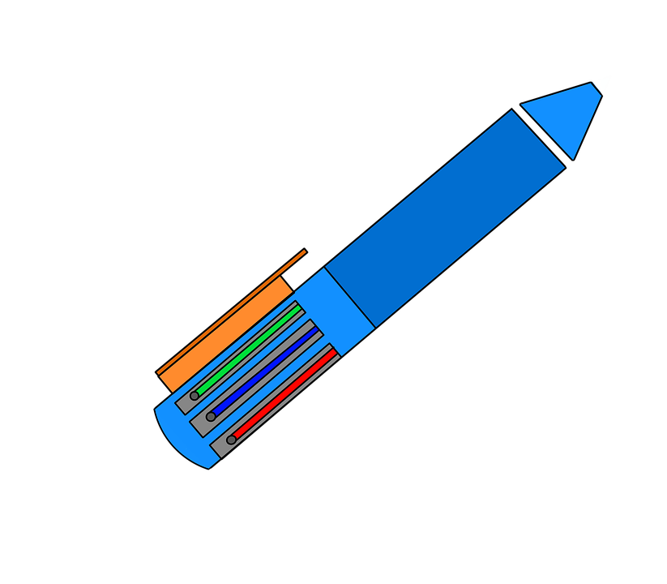
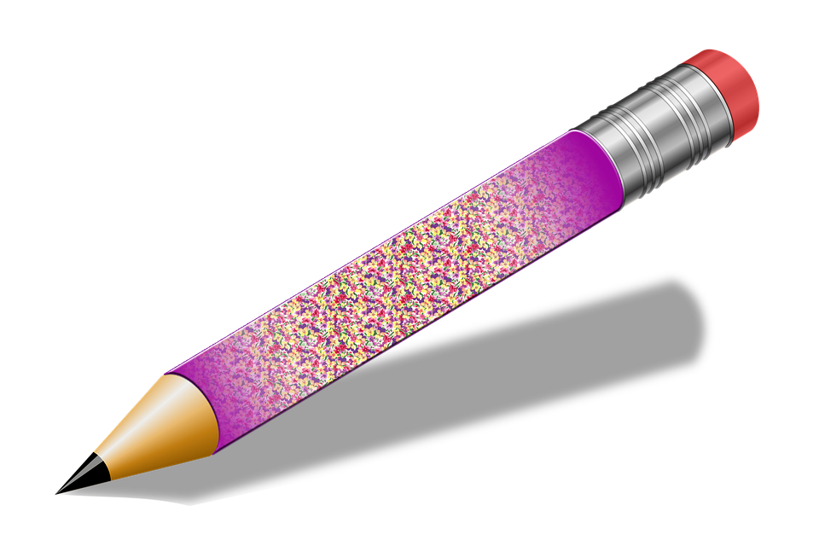


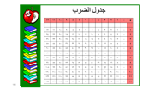
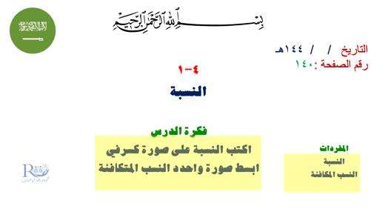

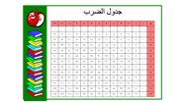


Slide 2
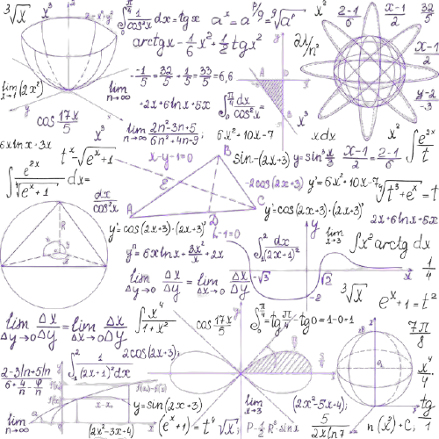


٧-٧
الاشكال المتشابهة

Slide 3



التاريخ / / ١٤٤هـ
رقم الصفحة :
الاشكال المتشابهة

Slide 4
جدول الضرب
x | ٠ | ١ | ٢ | ٣ | ٤ | ٥ | ٦ | ٧ | ٨ | ٩ | ١٠ | ١١ | ١٢
٠ | ٠ | ٠ | ٠ | ٠ | ٠ | ٠ | ٠ | ٠ | ٠ | ٠ | ٠ | ٠ | ٠
١ | ٠ | ١ | ٢ | ٣ | ٤ | ٥ | ٦ | ٧ | ٨ | ٩ | ١٠ | ١١ | ١٢
٢ | ٠ | ٢ | ٤ | ٦ | ٨ | ١٠ | ١٢ | ١٤ | ١٦ | ١٨ | ٢٠ | ٢٢ | ٢٤
٣ | ٠ | ٣ | ٦ | ٩ | ١٢ | ١٥ | ١٨ | ٢١ | ٢٤ | ٢٧ | ٣٠ | ٣٣ | ٣٦
٤ | ٠ | ٤ | ٨ | ١٢ | ١٦ | ٢٠ | ٢٤ | ٢٨ | ٣٢ | ٣٦ | ٤٠ | ٤٤ | ٤٨
٥ | ٠ | ٥ | ١٠ | ١٥ | ٢٠ | ٢٥ | ٣٠ | ٣٥ | ٤٠ | ٤٥ | ٥٠ | ٥٥ | ٦٠
٦ | ٠ | ٦ | ١٢ | ١٨ | ٢٤ | ٣٠ | ٤٦ | ٤٢ | ٤٨ | ٥٤ | ٦٠ | ٦٦ | ٧٢
٧ | ٠ | ٧ | ١٤ | ٢١ | ٢٨ | ٣٥ | ٤٢ | ٤٩ | ٥٦ | ٦٣ | ٧٠ | ٧٧ | ٨٤
٨ | ٠ | ٨ | ١٦ | ٢٤ | ٣٢ | ٤٠ | ٤٨ | ٥٦ | ٦٤ | ٧٢ | ٨٠ | ٨٨ | ٩٦
٩ | ٠ | ٩ | ١٨ | 27 | ٣٦ | ٤٥ | ٥٤ | ٦٣ | ٧٢ | ٨١ | ٩٠ | ٩٩ | ١٠٨
١٠ | ٠ | ١٠ | ٢٠ | ٣٠ | ٤٠ | ٥٠ | ٦٠ | ٧٠ | ٨٠ | ٩٠ | ١٠٠ | ١١٠ | ١٢٠
١١ | ٠ | ١١ | ٢٢ | ٣٣ | ٤٤ | ٥٥ | ٦٦ | ٧٧ | ٨٨ | ٩٩ | ١١٠ | ١٢١ | ١٣٢
١٢ | ٠ | ١٢ | ٢٤ | ٣٦ | ٤٨ | ٦٠ | ٧٢ | ٨٤ | ٩٦ | ١٠٨ | ١٢٠ | ١٣٢ | ١٤٤

Slide 5

لوحة تعزيز النجوم

Slide 6

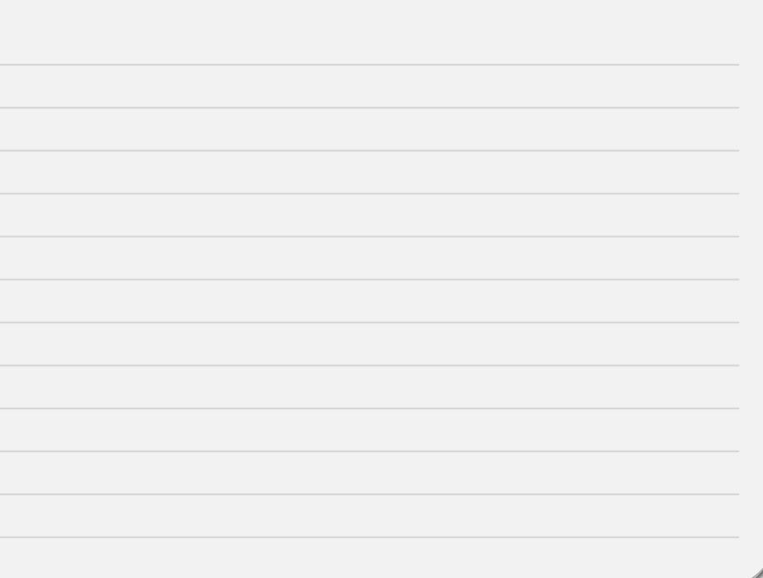

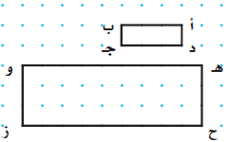


الزوايا المتناظرة
الأضلاع المتناظرة
هـ
أ و
أ ب ، هـ و
و
ب و
ب جـ ، و ز
ز
جـ و
جـ د ، ز ح
ح
د و
أ د ، هـ ح

Slide 7
١
٣
أ ب
=
=
هـ
أ
٣
٩
هـ و
١
٣
د جـ
و
ب
=
=
٣
٩
ح ز
١
أ د
ز
جـ
=
٣
هـ ح
ح
د
١
ب جـ
=
٣
وز
الزوايا متطابقة
الأضلاع المتناظرة متناسبة

Slide 8
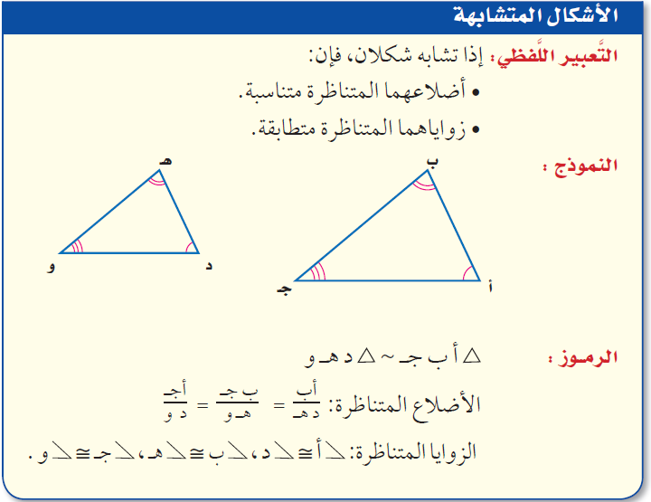

Slide 9



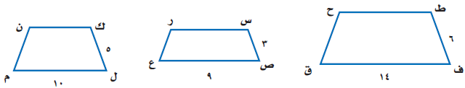
٤
٤
٢
=
٤
٥
٣
٣
٦
٦
=
١٢
٤
=
١٢
٦
=
١٢
٥
١٠
٣
٩
٧
١٤
لا يشابه
يشابه
لا يشابه

Slide 10



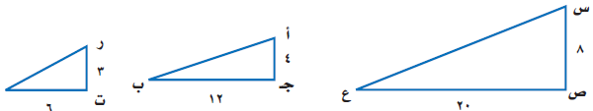

٢
٦
٣
٦
٣
=
٦
=
=
٤
٨
١
٣
٢
٤
٥
=
١٥
٥
=
١٥
٣
=
١٥
٢
٦
٤
١٢
٤
٢٠
لا يشابه
لا يشابه
يشابه

Slide 11
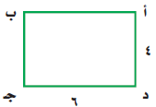

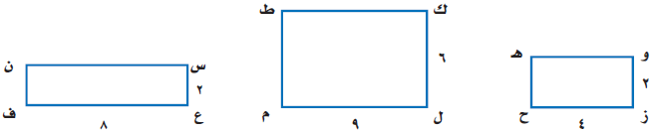
٢
٤
٢
٤
٢
=
٤
=
=
١
٢
١
٢
٣
٦
٣
=
٦
٢
=
٦
٣
=
٦
٤
٨
٣
٩
٢
٤
لا يشابه
يشابه
لا يشابه

Slide 12
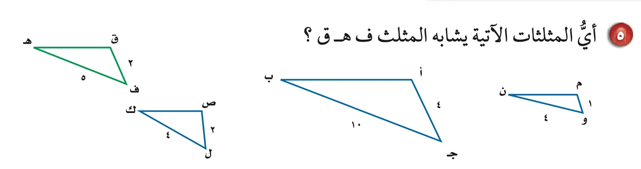
٢
١
٢
٢
١
=
=
١
٢
٢
٤
٥
١
=
٥
٥
٤
٢
١٠
٤
لا يشابه
يشابه
لايشابه

Slide 13
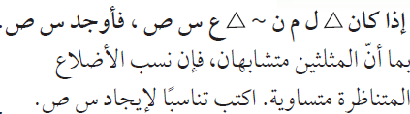
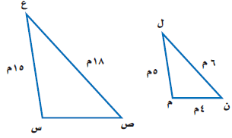
٧٢
٤
٦
=
٦ ؟
؟
١٨
٦ ؟ = ٧٢
٦
٦
١٢
؟
؟ = ١٢

Slide 14


١٠٥
٣
٥
=
٥ ؟
؟
٣٥
؟
٥ ؟ = ١٠٥
٥
٥
٥سم
؟ = ٢١
٢١
٣سم
٤سم

Slide 15
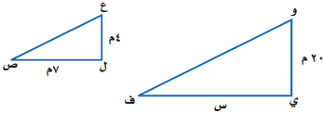
١٤٠
٧
٤
س
=
٤ س
٢٠
٤ س = ١٤٠
٤
٤
٣٥
س = ٣٥

Slide 16
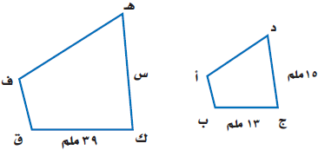
٥٨٥
١٥
١٣
س
=
١٣ س
٣٩
١٣ س = ٥٨٥
١٣
١٣
س = ٤٥
٤٥

Slide 17
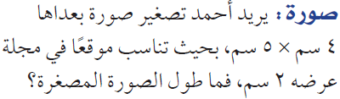
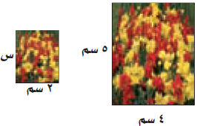
١٠
٥
٤
س
=
٤ س
٢
٤ س = ١٠
٤
٤
٢.٥
س = ٢.٥

Slide 18
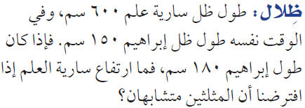
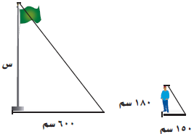
١٠٨٠٠٠
١٨٠
١٥٠
س
=
١٥٠ س
٦٠٠
١٥٠ س = ١٠٨٠٠٠
١٥٠
١٥٠
٧٢٠
س = ٧٢٠

Slide 19
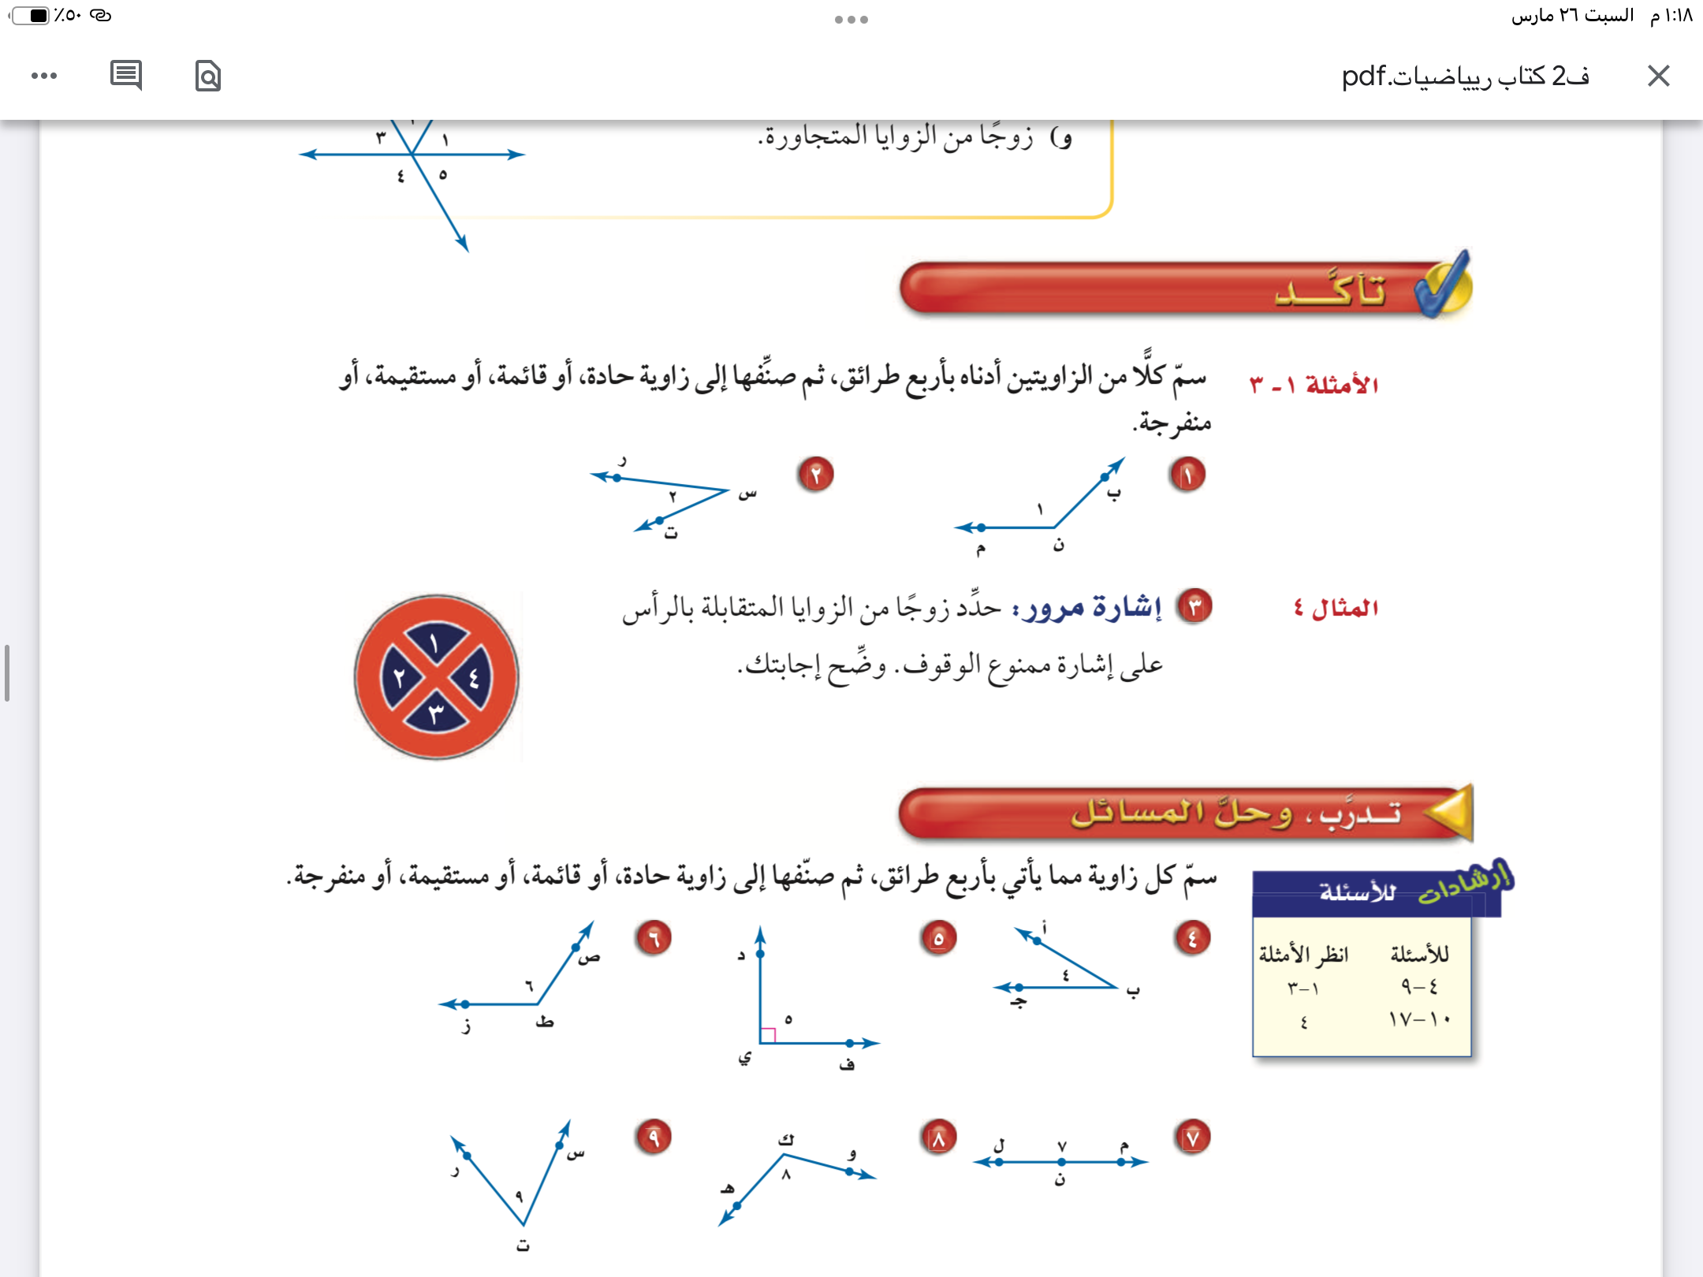
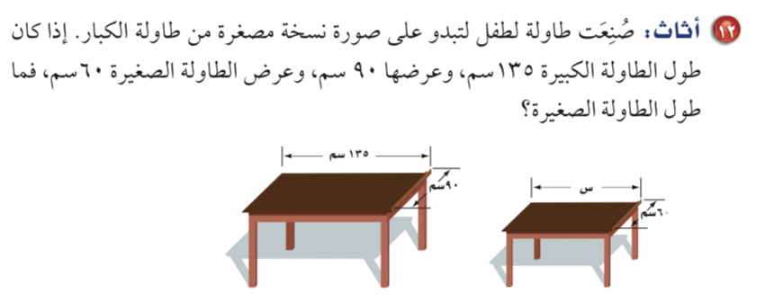
٨١٠٠
١٣٥
٩٠
س
=
٩٠ س
٦٠
٩٠ س = ٨١٠٠
٩٠
٩٠
٩٠
س = ٩٠

